Slide 1


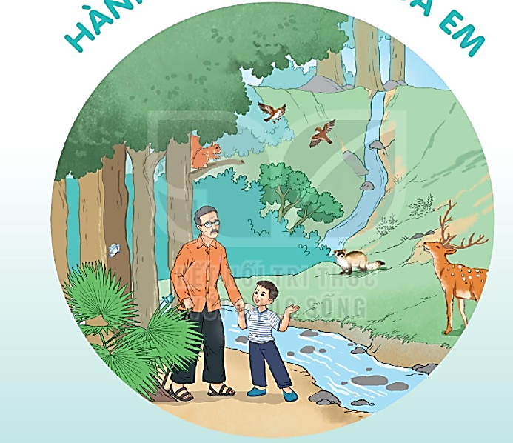
HÀNH TINH XANH CỦA EM

Slide 2
Bài 16: Tạm biệt cánh cam

Slide 3


Tiết 4
Luyện từ và câu

Slide 4

KHỞI ĐỘNG

Slide 5




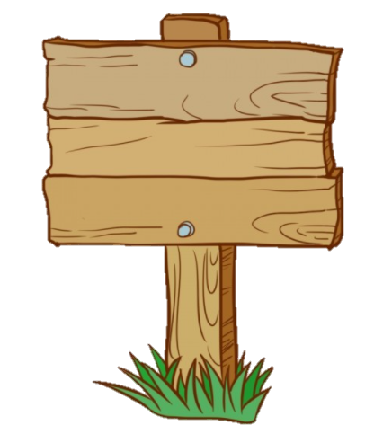

THỢ SĂN HẠT DẺ

Slide 6







Mình đồng da sắt
Hai con mắt trên lưng
Cái chân giữa bụng
– Là con gì?
A
B
Con ốc sên
Con rùa
C
D
Con voi
Con bọ hung

Slide 7
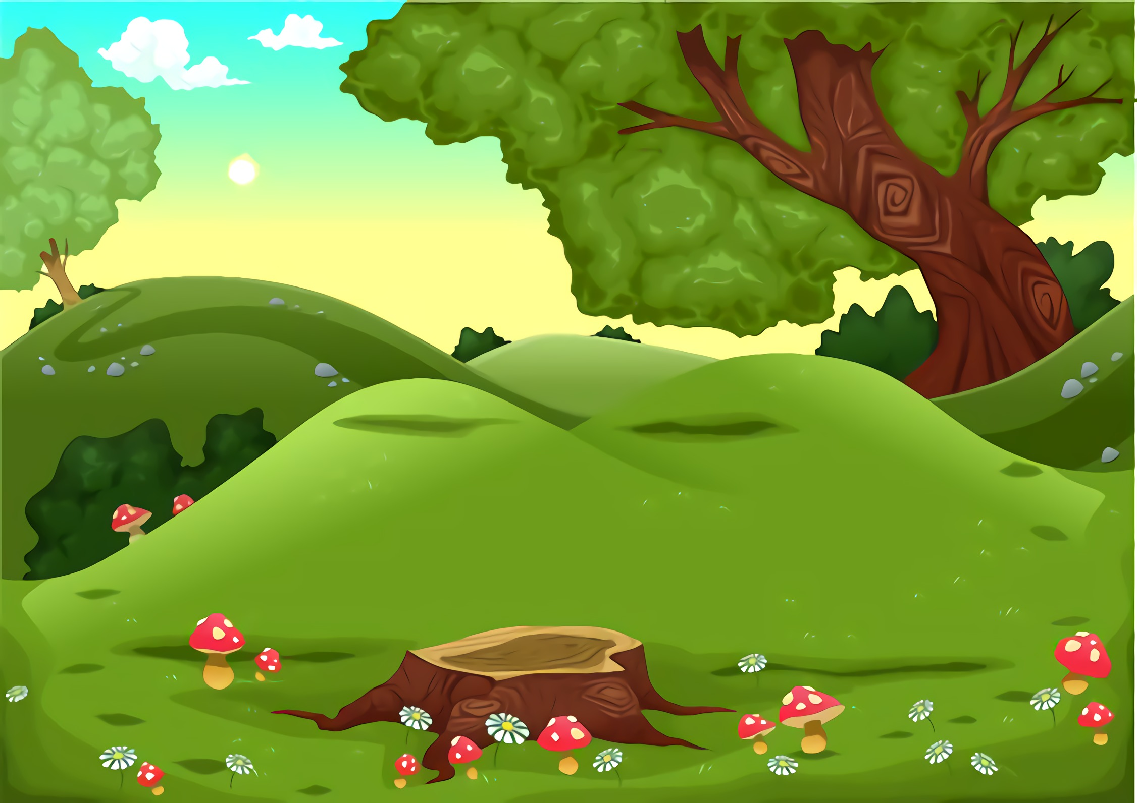
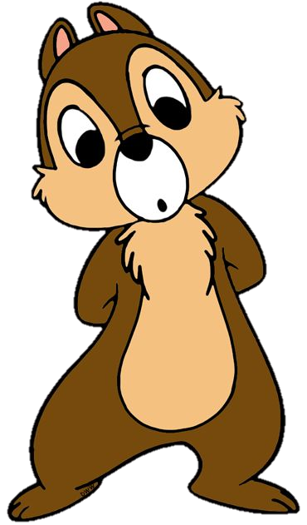
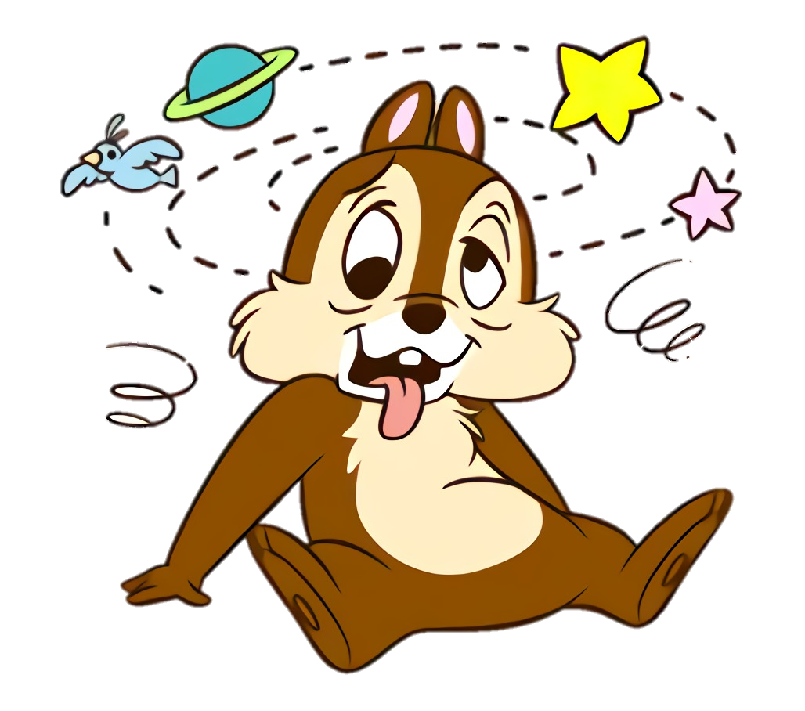

Sai mất rồi!!!

Slide 8





Đúng rồi!
+1

Slide 9
Mình mặc áo tía,
Đầu đội mũ lông,
Thích làm nhạc công,
Đêm hè ca hát - Là loài côn trùng gì?
A
B
Con ve
Con bọ hung
C
D
Con ong
Con dế mèn

Slide 10
Sai mất rồi!!!

Slide 11
Đúng rồi!
+1

Slide 12
Con gì bụng có ngọn đèn,
Ban ngày biến mất ban đêm lập lòe
Là con gì?
A
B
Con bọ hung
Con ve
C
D
Con đom đóm
Con ong

Slide 13
Sai mất rồi!!!

Slide 14
Đúng rồi!
+1

Slide 15

LUYỆN TẬP
Mở rộng vốn từ về các loài vật nhỏ bé; Dấu chấm, dấu chấm hỏi - tr 66

Slide 16

Ghi vở Tiếng Việt
Thứ tư ngày 16 tháng 3 năm 2022
Tiếng Việt
Mở ǟộng vốn từ về các loài vật nhỏ bé
Dấu chấm, dấu chấm hỏi – tr 66

Slide 17

Phát triển vốn từ về các loài vật nhỏ bé.
Yêu cầu cần đạt
Luyện tập sử dụng dấu chấm, dấu chấm hỏi

Slide 18

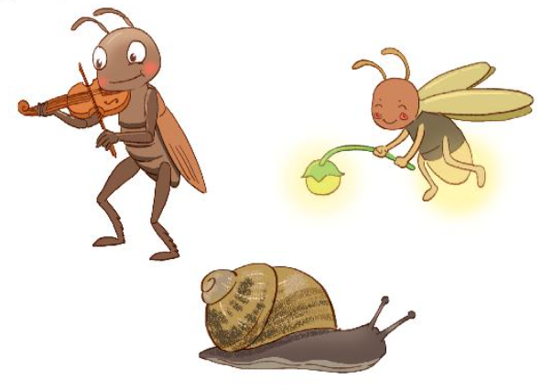
1. Tìm từ ngữ chỉ loài vật trong đoạn sau:
Rền rĩ kéo đàn
Đúng là anh dế
Suốt đời chậm trễ
Là họ nhà sên
Đêm thắp đèn lên
Là cô đom đóm
(Vè loài vật)
Dế, sên, đom đóm, … là những loài vật nhỏ bé.

Slide 19

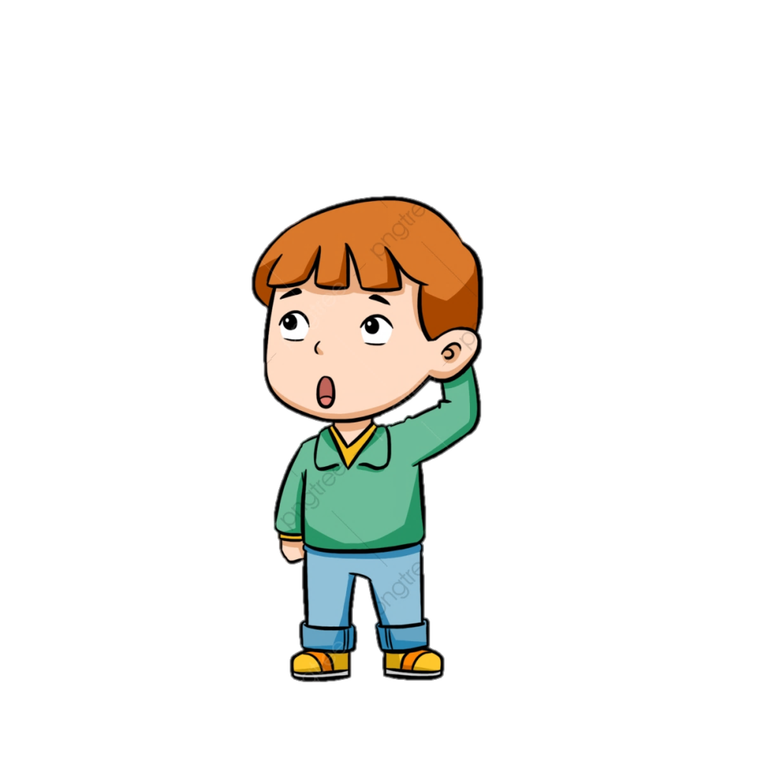
Tìm tên một số con vật nhỏ bé mà em biết
ve, ong, bướm, chim sâu, nhện, tằm, kiến, …

Slide 20
2. Kết hợp từ ngữ ở cột A với từ ngữ ở cột B để tạo câu.
A
B
Ve sầu
báo mùa hè tới.
Ong
bắt sâu cho lá.
Chim sâu
làm ra mật ngọt.
Các câu trên nêu hoạt động của con vật và ích lợi của hoạt động đó.

Slide 21
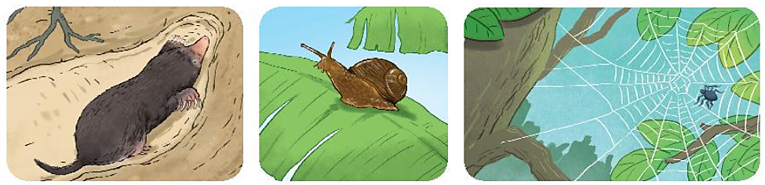
3. Hỏi - đáp theo mẫu. Viết vào vở câu hỏi, câu trả lời của em và bạn
- Chuột sống ở đâu?
- Chuột sống trong hang.

Slide 22
Ghi vở Tiếng Việt
Thứ tư ngày 16 tháng 3 năm 2022
Tiếng Việt
Mở ǟộng vốn từ về các loài vật nhỏ bé
Dấu chấm, dấu chấm hỏi – tr 66
Bài 3. Hỏi – đáp:
Tranh 1. - Chuột sống ở đâu?
- Chuột sống ở trong hang.

Slide 23
3. Hỏi - đáp theo mẫu. Viết vào vở câu hỏi, câu trả lời của em và bạn
- Chuột sống ở đâu?
- Chuột sống trong hang.
CHỐT:
- Viết dấu chấm hỏi ở cuối câu hỏi.
- Viết dấu chấm ở cuối câu trả lời.
- Ốc sên bò ở đâu?
- Ốc sên bò trên lá.
- Nhện chăng tơ ở đâu?
- Nhện chăng tơ trên cành cây.

Slide 24





Vận dụng

Slide 25
Định hướng tiếp theo.

